Slide 1
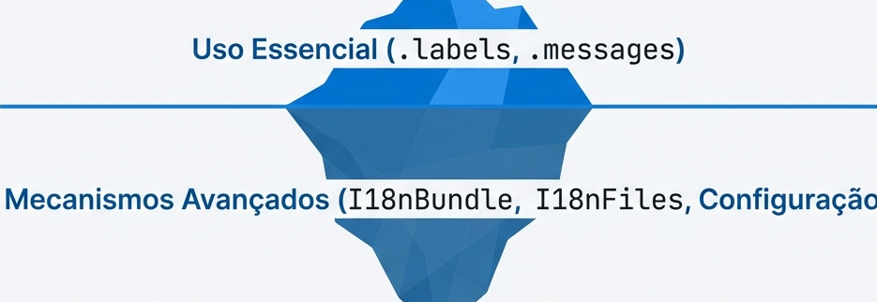
Dominando a Localização em CAP
Um Mergulho Profundo no Módulo `cds.i18n` para Node.js

Slide 2
O Básico: Como o CAP Lida com i18n Automaticamente
O CAP fornece dois bundles de i18n padrão, prontos para uso, que cobrem os cenários mais comuns de localização.
`cds.i18n.labels`
Propósito: Utilizado para gerar UIs localizadas, traduzindo placeholders `{i18n>...}` em anotações Fiori para elementos como títulos e cabeçalhos.
Arquivos de Origem: Carrega traduções de arquivos com o nome base `i18n` (ex: `_i18n/i18n_de.properties`).
`cds.i18n.messages`
Propósito: Utilizado para todas as mensagens de erro ou notificação criadas via `req.reject`, `req.error`, etc. (tanto erros do framework quanto customizados).
Arquivos de Origem: Carrega traduções de arquivos com o nome base `messages` (ex: `_i18n/messages_de.properties`).

Slide 3
Exemplo Prático 1: Localizando UIs Fiori com `.labels`
`app/fiori-annotations.cds`
O CAP automaticamente busca a chave `'Book'` no bundle `cds.i18n.labels`:
Arquivos de Tradução (`_i18n/`)
// _i18n/i18n.properties (Padrão)
Book = Book
// _i18n/i18n_de.properties (Alemão)
Book = Buch
annotate CatalogService.Books with
@title: '{i18n>Book}';

Slide 4
Exemplo Prático 2: Mensagens de Erro com `.messages`
O bundle `cds.i18n.messages` é usado automaticamente por `req.reject()` para fornecer mensagens de erro localizadas.
`srv/cat-service.js`
A chave da mensagem é usada em vez de texto fixo, e os parâmetros `{stock}` e `{quantity}` são interpolados:
`_i18n/messages.properties`
ORDER_EXCEEDS_STOCK = The order of {quantity} books exceeds available stock {stock}
srv.before('submitOrder', async req => {
let { book:id, quantity } = req.data;
let { stock } = await SELECT `stock` .from(Books, id);
if (stock < quantity)
req.reject(409, 'ORDER_EXCEEDS_STOCK', { stock, quantity });
});

Slide 5
Acessando Traduções Diretamente no Código
Além do uso automático, você pode invocar os bundles padrão diretamente para obter textos localizados. O método central é `.at(key, locale?)`.
Exemplo 1: Usando `cds repl` para Consultas Rápidas
Exemplo 2: Usando com Mensagens Parametrizadas
> cds.i18n.messages.at('ASSERT_FORMAT', [11, 12])
//> 'Enter a value matching the pattern {1}.'
// Nota: at() e for() são sinônimos.
// Locale explícito
> cds.i18n.labels.at('CreatedAt', 'de')
//> 'Erstellt am'
// Usa o locale do contexto (cds.context.locale)
> cds.i18n.labels.at('CreatedAt')
//> 'Created At'

Slide 6
E se eu precisar de traduções além de UIs e Erros?
Sua aplicação pode precisar de textos para e-mails, logs, relatórios ou outros domínios. Solução: Crie seus próprios bundles com `cds.i18n.bundle4()`.
Exemplo de Criação e Uso
Estrutura de Arquivos Correspondente (`_i18n/`)
_i18n/
+-- yours.properties
+-- yours_de.properties
+-- yours_fr.properties
// Criação do bundle customizado:
const b = cds.i18n.bundle4('yours');
// Uso (idêntico aos bundles padrão):
b.at('some key');

Slide 7
A Fábrica de Bundles: `cds.i18n.bundle4()`
`bundle4()` é o método recomendado para criar ou obter instâncias de `I18nBundle`.
1. Assinatura 1: Por Nome (`string`)
Cria um novo bundle associado ao basename dos arquivos `.properties` (`'foo'` para `'foo.properties'`):
2. Comportamento Chave: Cache
Quando a variante de string é usada, o bundle criado é armazenado em cache:
3. Assinatura 2: Por Modelo (`CSN`)
Cria um bundle associado a um modelo CDS específico, útil em cenários de componentização:
function cds.i18n.bundle4(
file : string, options?
)
const b1 = cds.i18n.bundle4('foo');
const b2 = cds.i18n.bundle4('foo');
b1 === b2; //> true
function cds.i18n.bundle4(
model : CSN, options?
)

Slide 8
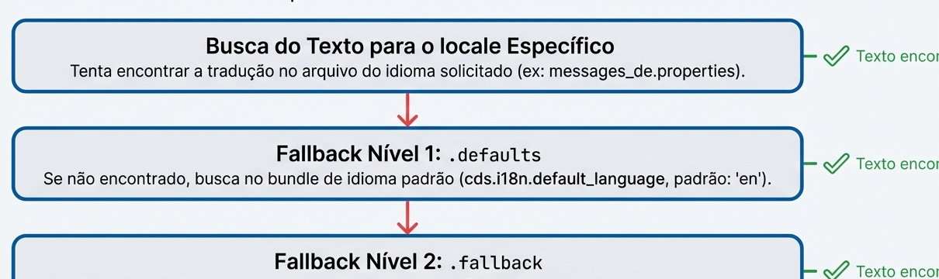
Anatomia de um `I18nBundle`: Sistema de Fallback em Múltiplos Níveis
Nível 0: Locale Específico: Tenta encontrar a tradução no arquivo do idioma solicitado (ex: `messages_de.properties`).
Nível 1: `.defaults` & Nível 2: `.fallback`: Se não encontrado, busca no bundle de idioma padrão (`cds.i18n.default_language`, padrão `'en'`), e por fim no arquivo base sem sufixo (`messages.properties`).
Propriedade Chave: `.files`: Uma instância de `I18nFiles` com as pastas e arquivos encontrados para carregar o conteúdo i18n.

Slide 9
O Método Central para Obter Textos: `.at()` / `.for()`
`function at (key: number | string | object, locale?: string, args?: object | any[]) => string`
Cenário 1: Uso Básico & Cenário 2: Templates e Argumentos
Cenário 3: Buscando Labels para Definições CSN
Em vez de uma chave `string`, você pode passar uma definição de entidade ou elemento do modelo CDS (`@title`, `@Common.Label`):
// Cenário 1: Se 'locale' for omitido, usa cds.context.locale
cds.i18n.messages.at(404) // 'Not Found'
cds.i18n.messages.at(404, 'de') // 'Nicht Gefunden'
// Cenário 2: Placeholders '{}' substituídos por 'args'
// OUT_OF_RANGE = {val} is not in range {min}..{max}
const msg = cds.i18n.messages;
msg.for('OUT_OF_RANGE', {val: 0, min: 1, max: 11})
//> '0 is not in range 1..11'
let { Books } = CatalogService.entities;
cds.i18n.labels.at(Books);
//> 'Livre' (se locale for 'fr' e houver anotação)

Slide 10
Os Bastidores: Como o CAP Encontra Seus Arquivos?
Como um `I18nBundle` sabe em quais diretórios procurar por `i18n_de.properties` ou `messages_fr.properties`?
A Resposta: A classe `I18nFiles`
Descoberta Automática: Instâncias desta classe são usadas através de `I18nBundle.files` para buscar e construir um dicionário de pastas e arquivos i18n.
O Mecanismo Padrão: Por padrão, o `I18nFiles` busca pastas na 'vizinhança' dos arquivos-fonte do seu modelo (`cds.model.$sources`).
Por que essa abordagem?
Configuração Zero para Pacotes: Para encontrar conteúdo i18n de pacotes reutilizáveis com configuração zero: como pacotes reutilizáveis frequentemente vêm com seus próprios modelos CDS, o CAP usa as localizações dessas fontes `.cds` como pontos de partida.

Slide 11
A Lógica de Busca Padrão: Na Vizinhança do Modelo
Algoritmo em 4 Passos
1. Ponto de Partida & 2. Diretórios-Fonte: Começa com `cds.model.$sources` e extrai os diretórios únicos onde esses arquivos estão localizados.
3. Busca Recursiva: Para cada diretório-fonte (em ordem reversa), procura por subdiretórios que correspondam a `cds.i18n.folders` (`['_i18n', 'i18n']`). Se não encontrar, sobe um nível até a raiz do projeto.
4. Resultado (Sobreposição): A ordem reversa garante que fontes mais específicas (ex: `app`) sobreponham as mais genéricas (ex: `db`).
Hierarquia Visual de Descoberta
/cap/samples/node_modules/@sap/cds/_i18n (Base)
/cap/samples/common/_i18n
/cap/samples/reviews/_i18n
/cap/samples/orders/_i18n
/cap/samples/bookstore/_i18n (Mais específico)

Slide 12
Inspecionando o Resultado da Busca
Você pode ver exatamente quais pastas e arquivos um bundle encontrou usando o `cds repl`.
Passos no `cds repl`
Saída Esperada (Exemplo)
{
'/cap/samples/node_modules/@sap/cds/_i18n': [
'i18n_de.properties', ...
],
'/cap/samples/orders/_i18n': [
'i18n_de.properties', ...
],
'/cap/samples/bookstore/_i18n': [
'i18n_de.properties', ...
]
}
// Passo 1: Carregue seu modelo
[dev] cds repl
> cds.model = await cds.load('bookstore')
// Passo 2: Inspecione a propriedade '.files'
> cds.i18n.labels.files

Slide 13
Assumindo o Controle: Configurando a Busca de Arquivos
Você pode customizar o comportamento de busca e outras opções de i18n em seu `package.json`.
Opções de Configuração Chave
cds.i18n.file: O nome base dos arquivos para o bundle `cds.i18n.labels` (Padrão: `'i18n'`).
cds.i18n.default_language: O locale usado como primeiro nível de fallback (Padrão: `'en'`).
cds.i18n.folders: Array de nomes de pastas a serem procuradas (Padrão: `['_i18n', 'i18n']`). Caminhos relativos são procurados na vizinhança; caminhos com `./` são adicionados diretamente.
Exemplo em `package.json`
"cds": {
"i18n": {
"folders": [
"_i18n",
"./app/browse/webapp/i18n"
],
"default_language": "fr"
}
}

Slide 14
Apêndice: Textos de Mensagens Padrão do CAP
Estes são os textos padrão usados pelo runtime do CAP através do bundle `cds.i18n.messages`, que você pode sobrescrever em `_i18n/messages_<locale>.properties`.
Lista de Mensagens de Validação
Códigos de Status HTTP Traduzíveis
400 = Bad Request 414 = URI Too Long
401 = Unauthorized 415 = Unsupported Media Type
403 = Forbidden 422 = Unprocessable Content
404 = Not Found 428 = Precondition Required
405 = Method Not Allowed 429 = Too Many Requests
409 = Conflict 500 = Internal Server Error
412 = Precondition Failed 503 = Service Unavailable
MULTIPLE_ERRORS = Multiple errors occurred, see details below.
ASSERT_FORMAT = Enter a value matching the pattern {1}.
ASSERT_RANGE = Enter a value between {1} and {2}.
ASSERT_ENUM = Enter one of the allowed values: {1}.
ASSERT_MANDATORY = Provide the missing value.

